Slide 1

El sistema operativo
GNU/Linux
Dani Gutiérrez Porset
jdanitxu@gmail.com
Miembro de itsas
Departamento de Electrónica y Telecomunicaciones
ETSI Ing. Ind. Y Telecom. Bilbao - UPV/EHU
Notes:
Theme created by
Sakari Koivunen and Henrik Omma
Released under the LGPL license.

Slide 2



¿Qué es un Sistema Operativo?
Programa “especial” que es la base para:
  Ejecutar otros programas (alta implicación sobre las costumbres)
  Hacer de intermediario entre los programas y el “hardware”
  Simplificar la interacción Usuario-Ordenador

Slide 3








¿Qué es un Sistema Operativo?
Aplicaciones
Otras “capas”
Kernel o
Núcleo
Sistema Operativo
Drivers

Slide 4
Clasificaciones de S.O.s
Según la Licencia:
  Libres: GNU/Linux, *BSD, OpenSolaris,...
  Privativos: Windows, Mac OS, AIX,...
Según la plataforma HW y Segmentos de uso:
  Sistemas Embebidos
  Microcomputadores
  Mainframes
  Móviles, PDAs,...
Según la familia:
  Unix, Windows, Web,...

Slide 5
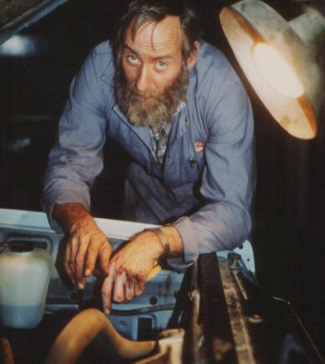

Historia del GNU/Linux
Años 90:
  El proyecto GNU
  (“GNU's not Unix”)
  está casi terminado. Le falta la pieza más importante, el núcleo.
  Linus Torvalds desarrolla un núcleo, Linux, solamente para divertirse (“just for fun”).

Slide 6
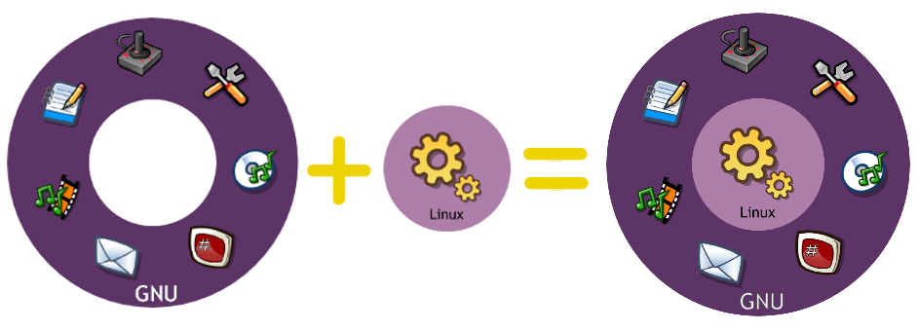


Historia del GNU/Linux
Proyecto GNU
Proyecto
Linux
Proyecto GNU/Linux
¿Linux o
GNU/Linux?
Tecnología
Y Política

Slide 7
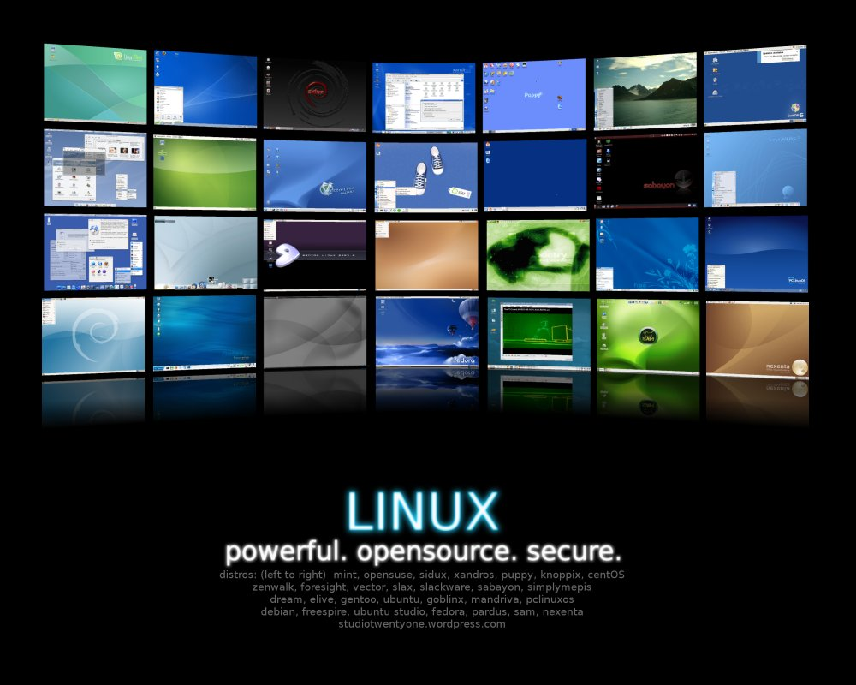

Slide 8

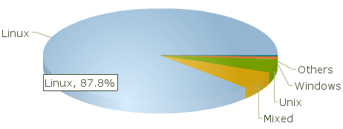












¿Quiénes usan GNU y/o Linux?
Nov-08

Slide 9

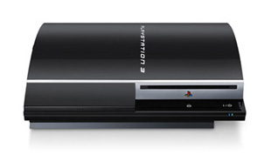

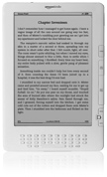
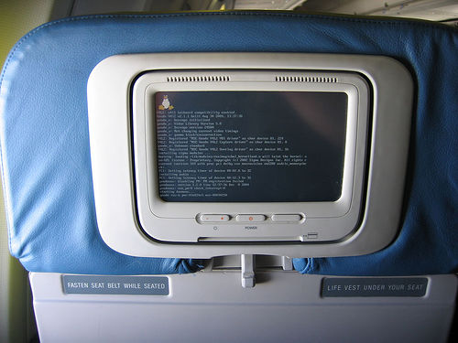

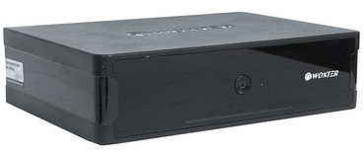

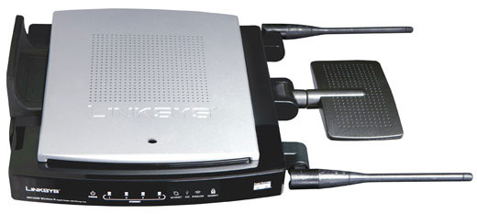
¿Quiénes usan GNU y/o Linux?

Slide 10
Características GNU/Linux
Compatible con Unix.
“GNU's Not Unix”:
  Multitarea
  Multiusuario
  Portable: más de 10 arquitecturas de microprocesador, microcontroladores, routers,...

Slide 11
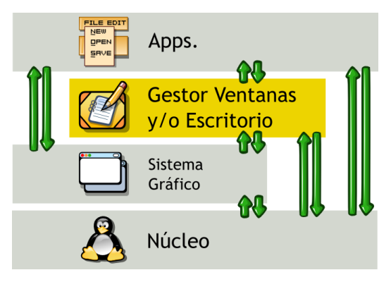
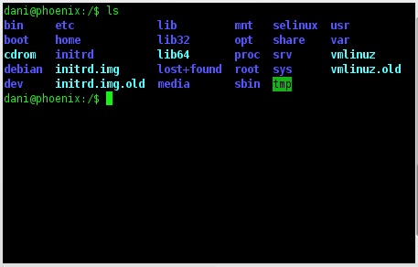
Características GNU/Linux
Modos de interacción:
  Entorno gráfico: ventanas, ratón, teclado
  Consola o “shell”: en base a comandos escritos con el teclado

Slide 12
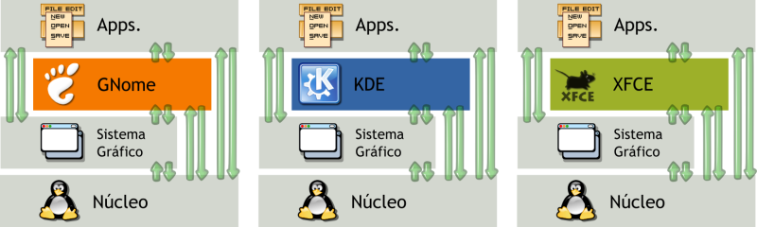
Características GNU/Linux
Principales entornos gráficos

Slide 13
GNU/Linux frente a otros S.O.

Slide 14
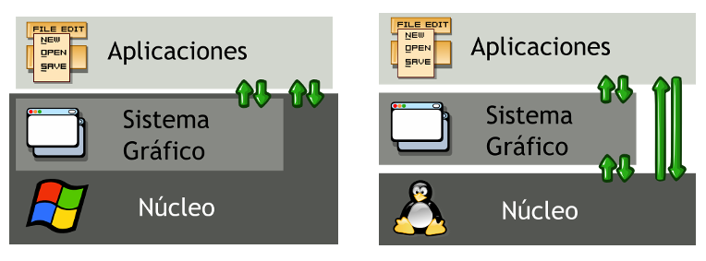
GNU/Linux frente a otros S.O.
Por piezas: núcleo, sistemas gráficos, sistemas de ficheros,...
  Ej. Entorno de usuario: Consola o Gráfico.

Slide 15
GNU/Linux frente a otros S.O.
Convivencia con otros S.O.:
  Podemos tener Windows y GNU/Linux en un mismo equipo
  GNU/Linux puede acceder a otros sistemas de ficheros (NTFS, FAT)

Slide 16
Distribuciones GNU/Linux
¿Qué es una distribución GNU/Linux?
  Un conjunto de programas
  (= S.O. GNU/Linux + Aplicaciones)
  agrupados en “paquetes”
  Un conjunto de servicios opcionales
  Todo ello bajo un nombre
Es mucho más que un “simple” Sistema operativo

Slide 17
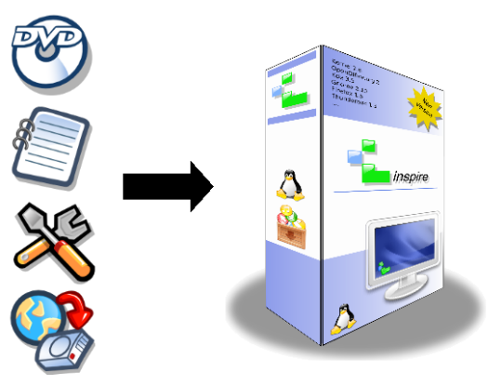
Distribuciones GNU/Linux
¿Qué incluye una distro GNU/Linux?
    Soporte físico: CD,
    DVD, pendrive, red
    Documentación en
    papel
    Servicios:
    soporte, formación,
    actualizaciones

Slide 18
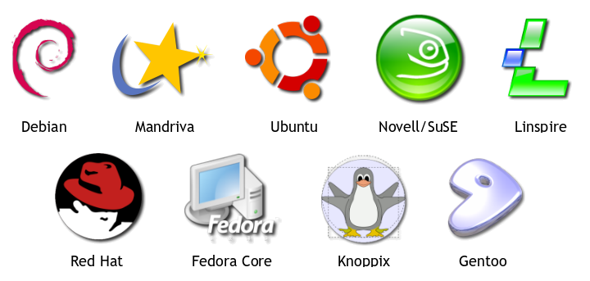
Distribuciones GNU/Linux
Las principales:

Slide 19
Distribuciones GNU/Linux
Diferencias entre distribuciones:
  Licencia. Puede haber paquetes no libres!
  Entidad que está detrás (empresa, comunidad).
  Actualidad y Cantidad de paquetes
  Velocidad de corrección de errores y de nuevas versiones.
  Precio. Ej. Servicio de soporte
  Requisitos hardware.
  Modo “live”
  Uso principal, ej. Multimedia, firewall,...
  Zonal local, ej. Euskera
  Sencillez de instalación y uso
  Popularidad

Slide 20
Enlaces de interés
Ejemplos de quiénes usan GNU/Linux:
http://delicious.com/jdani/UsrSwLibre
Varios Sistema Operativo:
http://delicious.com/jdani/IntroSistOp
Comandos de gnu/linux:
http://delicious.com/jdani/ComandosGnuLinux
Distribuciones,...
http://delicious.com/jdani/IntroGnuLinux

Slide 21
Acerca de este documento
Este documento ha sido realizado íntegramente con software libre.
Imágenes y recursos de:
  Pablo Garaizar (Txipi), Unai Martinez (Opositivo), Oscar Rodriguez (Finx), Juanan Pereira, Flick (colin j.)
Todos los logotipos y marcas son de sus autores respectivos

Slide 22

Licencia de uso
http://creativecommons.org/licenses/by-sa/3.0/

